Slide 1

TOP 5 DICAS DE PERFORMANCE QUE TODO DEV DEVE SABER
MARCEL INOWE
DATA TUNING & CONSULTA DB

Slide 2
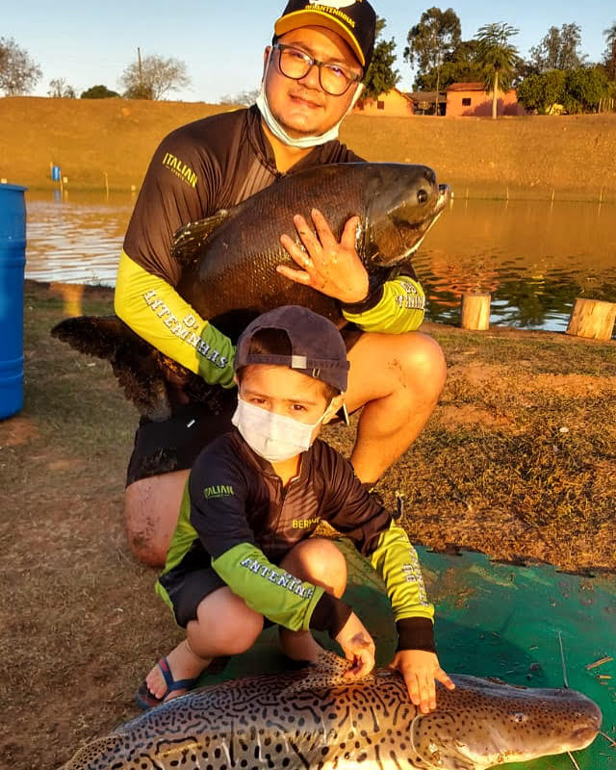





GET-HELP
Pescador Esportivo;
DBA SQL Server @ Itau
Co-fundador da Data Tuning
CONTATOS
In/marcelinowe/
marcel@datatuning.com.br
https://datatuning.com.br/blog/
youtube.com/DataTuning_Channel

Slide 3

Agenda
1. Filtrando colunas datetime corretamente
2. Como tirar proveito das computed columns
3. Criando uma procedure dinâmica performática
4. Otimizando seu tempo de expurgo
5. Como a conversão implícita pode te prejudicar

